Slide 1
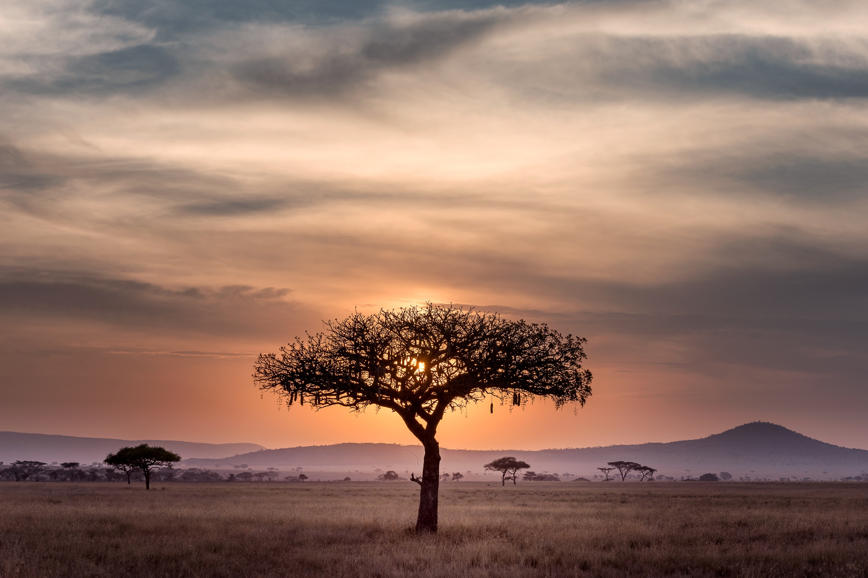
2021年 7月
非洲遊牧民族

Slide 2
誰?
不受國境邊界線約束， 不需要護照， 卻可以自由地穿洲過境……
3,000萬 – 4,000萬的遊牧民族

Slide 3
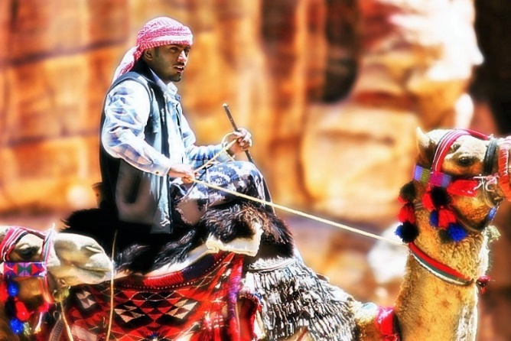
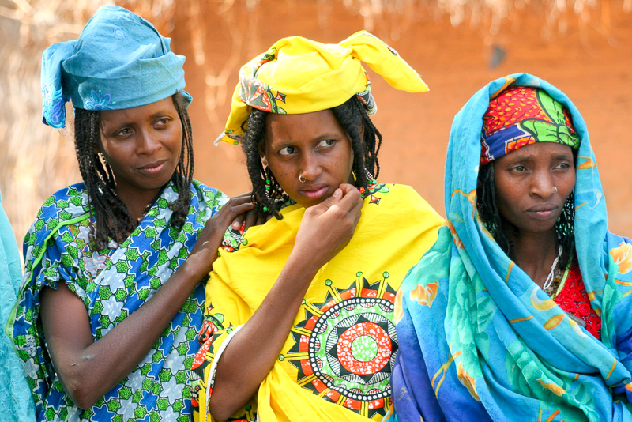
非洲遊牧民族
富拉尼人 Fulani
貝都因人 Bedouin
全球3-4千萬遊牧民，他們不受國境線約束。
大多居住在氣候惡劣、降雨量低的較貧瘠地區。
遊牧民族十分看重能否自由流動與自給自足， 他們慇懃待客，擁有強烈的榮辱觀。
遊牧民族保持獨立和維持部落生活方式， 只服從其部落的酋長，遵循前人和部落慣例， 只要公意認可的事情就是合法的。
不承認部落傳統以外的任何法律或政治制度， 缺乏定居社會的紀律秩序概念。
Notes:
參考資料：
國際事工差會（SIM）的宣教士杭特（Hunter） 投注多年的心力，接觸遊牧民族，他告訴我們， 直至21世紀，遊牧民族當中只有非常少數的基督徒， 見證我們這位榮耀的救主。 向他們宣教是十分艱難的，因為這意味着， 要在充滿挑戰的生活條件下，跟他們一起旅行。 例如，水源往往是不穩定的。 曾有一時，狂熱的穆斯林接觸這些部落， 他們不惜一切代價，想將伊斯蘭信仰帶給這些族群。
遊牧民族喜愛自由流動、按照部落劃分，以保持他們的生活方式和自給自足，
這些都是遊牧部落最為看重的特徵。
故此，西非草原的沙漠化，對當地遊牧部落是個嚴重的威脅，
因他們的生存與這片土地能否可以放牧息息相關。
另外一個嚴重的威脅是來自遊牧部落的農民鄰居，
這些定居者試圖將傳統的草場變成農田。
首先，你能找出一個相信基督的遊牧族群嗎？ 宣教日引英文主編 Keith Carey說 ﹕ 「我研究未得之民族群已經有十九年了，還找不到一個這樣的遊牧族群。」 或許只有遊牧民自己可以回答這個問題。 一位索馬利亞遊牧民曾經對宣教服務社（Serving In Misssion）的 宣教士馬亨特（Malcolm Hunter）這樣說： 「如果你能把教會放在駱駝背上，我們就歸信基督。」
在2002年《Internation Journal of Frontier Missions》的一篇文章中， 亨特寫道：「一個穆斯林只需要一張跪墊，就可隨時隨地祈禱， 所以每個穆斯林都有一張皮製跪墊。而基督徒的情況就複雜多了， 他們通常要在特定的某一天，去特定的某個場所祈禱。 許多基督徒在禮拜天十點鐘之前，身穿特別服裝， 前往教堂祈禱，而穆斯林的祈禱就不用如此複雜。」
亨特繼續指出，其實並不是所有的遊牧族群都是穆斯林， 許多遊牧民是佛教徒，特別是佛教興盛國家的遊牧民。 因為遊牧族群一般歸信所在國的主流宗教。 不過，由於遊牧生活方式對遊牧族群非常重要，
因此他們更願意選擇信奉其他遊牧族群的宗教，
而不願意選擇非遊牧族群的宗教。
因此，向遊牧族群傳福音就變得很困難。
遊牧族群認為有必要通過歸信某種較大的宗教，
來與外邊的世界保持聯繫，而他們通常選擇佛教或伊斯蘭教。
此外，遊牧族群往往會將自己的傳統與宗教結合起來，
並且虔誠地信奉這種混合宗教。
西藏的遊牧族群使佛教結合了薩滿教的傳統，成為藏傳佛教，而且在當地得到傳播。
貝都因人（Bedouin）使伊斯蘭教在北非和中東得到傳播，
富拉尼人（Fulani）使伊斯蘭教在西非草原地區得到傳播。
從某些方面看，成為一個穆斯林遊牧民是有其好處的，
除了他並不需要認真研讀《古蘭經》之外，
還有就是伊斯蘭教並沒有中央機制或最高權力，
這個特點有助於富拉尼人、貝都因人、塔馬切克人（Tamacheq）
以及其他遊牧族群保持自己的獨立精神。
伊斯蘭教以一個最高的神（真主）作為中心。
這種教義可以讓遊牧族群清楚地意識到，他們的生存依賴於這個比人類更高的神。
遊牧族群原本可以選擇任何一個天神，但他們明白，如果要想生存下去，
他們最好選擇一個站在他們一邊、維護他們利益的神明。
宣教士應當注意到這個事實。
舊約詩篇中充滿了人們對上帝的渴求，和等待一位將人從毀滅中拯救出來的救主。
遊牧族群肯定會認同詩篇中這些動人心弦尋求上帝的詩章。
事實上，有些穆斯林遊牧民是非常熟悉聖經中的故事，
而且還相信自己就是聖經中某位先知的後裔。
向穆斯林遊牧族群傳播福音，最困難的工作之一是很難找到願意與牧民共同生活的基督徒。宣教機構曾經試圖動員一些非遊牧族群，例如多貢人（Dogon），去接觸富拉尼人，但沒有成功。基督徒中沒有遊牧民，很難找到一些願意過長期遊牧生活的基督徒。正如亨特所說，目前最缺乏的，就是願意為了傳福音而放棄現有生活方式的基督徒。
幸而，基督徒尚可以為遊牧族群提供一些很好的宣教資源。
例如廣播電臺，目前已經有幾百種語言的廣播節目。
比廣播節目更有效的是福音錄音帶，它可以用來錄播一些幾乎被人遺忘的小族群語言的福音信息。
《遷移中的人們》一書提到某個遊牧族群經常在一口井邊會合，
讓他們聚集起來的並不是一個清真寺，而是一盤盒式錄音帶。
這些穆斯林可以在遊牧途中，隨著錄音帶的內容進行祈禱。
《遷移中的人們》一書還認為，小組模式很可能最適合遊牧族群，
儘管這種模式通常存在於城市中。
小組可以與牧民共同進退，而不必前往固定的教會祈禱。
宣教學家溫德爾（Ralph Winter）在International Journal of Frontier Missions上發表文章，贊同這種模式，他寫道：「基督教宣教士不可能跟在遊牧族群的後面，
與他們一起遷移，也不可能在遊牧族群每次駐紮下來，在草場放牧時，
為他們建造一個教堂，這都是不可能的。
但是，每個遊牧民都有一個很大的家庭。」
溫德爾提到一些初期教會已經採用猶太教的傳統禮拜模式，
也就是在家中舉行崇拜的模式。
由於牧民族群生活在數代同堂的大家庭中，他們是非常富於責任感，
和培養出很敬虔的宗教信念。
基督徒應當向遊牧族群學習這一點。
自從主後六百年代信奉伊斯蘭教的阿拉伯人入侵北非以來，
撒哈拉沙漠的北非人就與中東的阿拉伯人建立了密切的聯繫。
今天撒哈拉沙漠周邊地區已經成為伊斯蘭世界的一部分。
由於他們與那些過定居生活的基督徒和猶太人的長期衝突，
使北非與中東的穆斯林更加持守他們的伊斯蘭信仰。
西非草原，主要族群：富拉尼人，塔馬切克人
許多人都聽說過西非草原正在逐漸沙漠化，令當地遊牧族群的牧場越來越小，
此外，西非的畜牧業也越來越商業化；牧民開始將牛羊肉供給城中那些出口外國的公司。因此，他們也學會根據市場需求，改良牧群品種。
西非草原地區正在處於改變用途時期，定居的農民正在攫取更多的草場改為農田，
而牧民則正在向城市遷移，希望獲得一份固定的工作。
撒哈拉沙漠與中東，主要族群：貝都因人，摩爾人，柏柏爾人
西非草原以北是撒哈拉沙漠，而中東很可能是人類遊牧生活方式，
包括沙漠放牧與沙漠商隊的發源地。
許多世紀以來，遊牧的貝督因人帶領商隊，穿越荒涼的撒哈拉沙漠，
販運非洲奴隸、棗、小麥等。阿拉伯人與貝都因人幾乎沒有區別，
後者在阿拉伯語中的意思是「沙漠居住者」，
無論是穆罕默德時代還是當今世代，貝都因人都居住在沙漠中。
但這些只是外在的變遷，在精神方面，福音工作在西非遊牧族群中幾乎沒有任何進展。
反而，由於與沙漠南邊城市中，那些信仰比牧民更加保守和虔誠的穆斯林的頻繁接觸，
使這些正趨於城市化的遊牧族群，反而更加效忠於伊斯蘭教信仰。

Slide 4
為非洲遊牧民族禱告
遊牧民人口在減少：
饑荒、旱災、蝗蟲、草原沙漠化， 導致族人每天失去數百頭牛羊， 六成家庭因生計而被迫改變傳統生活方式。
牧場土地因蘊藏石油而被收歸國有， 族人開始定居在城市裡， 脫離傳統的遊牧生活。

Slide 5
福音未得的硬群體
認為伊斯蘭教是遊牧族群的宗教。
富拉尼人使伊斯蘭教在西非草原地區得到傳播， 貝都因人則使伊斯蘭教在北非和中東得到傳播。
非洲民族視阿拉伯人為知識和進步文明的來源， 認為接受阿拉伯人的宗教是幫助社會進步的方式之一。
伊斯蘭教並沒有中央機制或最高權力， 這個特點令遊牧族群保持自己的獨立精神。
因長期與過定居生活的基督徒和猶太人起衝突， 使他們更加持守伊斯蘭信仰。那些趨於城市化的遊牧族群與信仰 比他們更為保守虔誠的穆斯林頻繁接觸，因此更加效忠於伊斯蘭教信仰。
當中缺乏為傳福音而願意放棄現有生活方式的宣教士和基督徒。
為非洲遊牧民族禱告

Slide 6
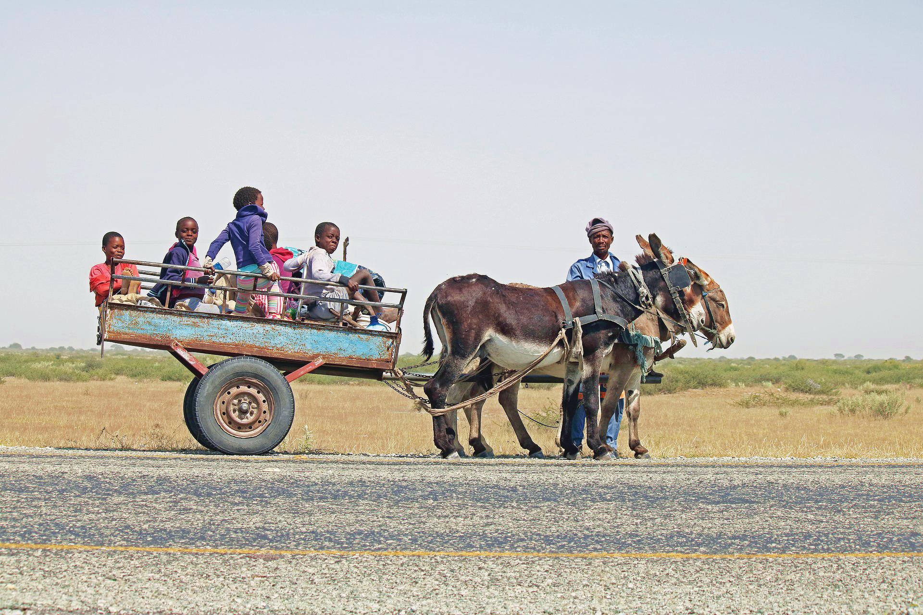
讓我們同心為非洲遊牧民族禱告

Slide 7
為非洲遊牧民族禱告
「 如果你能把教會放在駱駝背上， 我們就歸信基督。 」

Slide 8
為非洲遊牧民族禱告
主耶穌，祢說過， 你們拜父也不在這山上，也不在耶路撒冷。 那真正拜父的，要用心靈和誠實拜祂， 因為父要這樣的人拜祂。
天父，祢過去以牛群羊群來祝福亞伯拉罕， 更向他顯現，與他建立永約， 你又差天使向牧羊人報大好的信息。
今天，數以千萬計的遊牧民， 帶著他們所有的，拜著他們不知道的。

Slide 9
為非洲遊牧民族禱告
求祢差派充滿愛的福音到他們當中，
用各樣的智慧、愛心接觸他們，活出真理，
求聖靈挪去沙漠牧民對基督教的故有定見，
快快聽見主的話語，知道主是好牧人，
安心地信賴、跟隨耶穌，躺臥在可安歇的水邊。
求神打開牧民部落酋長的心接受福音，
帶領全族人接受從神來的祝福。
願天父祝福在沙漠的牧羊人，
讓他們的牲畜免於疾病，有足夠水源糧草；
與農民和平相處。奉主耶穌基督的名求，阿們！

Slide 10
為非洲遊牧民族禱告
游牧民族需要更多關心他們的教會。 我們需要更多願意忍受惡劣環境， 面對各種挑戰的「先驅式」宣教士為主開荒，向牧民傳講耶穌的福音。

Slide 11
為非洲遊牧民族禱告
親愛的救主耶穌基督，祢是為人捨命的好牧人， 求聖靈開我們的眼，看見失落在沙漠中的遊牧民族， 他們就像是沒有牧人的羊一般。
祈求有更多人願意順服聖靈的感動， 跟從主耶穌的腳蹤，放棄現有的生活方式， 不惜一切代價，願意陪伴牧民一家， 領著駱駝和羊群，在攝氏47度的高溫中行走， 尋找生命的水源，活出主耶穌的愛與所信的道， 使牧民被基督的生命更新。

Slide 12
為非洲遊牧民族禱告
主啊，在沙地阿拉伯同樣有130萬的貝都因人， 當中卻只有極少數信徒， 他們沒有團契小組或教會， 只有部分的經卷譯本。
求神激勵普世教會，認領不同的牧民族群， 願聖靈賜給教會有百般傳福音的恩賜， 動員和栽培宣教士， 竭力在富拉尼和貝都因族群中傳揚神的救恩。
祈求聖靈引導極少數的牧民基督徒， 在神話語中找到適合本族的敬拜模式， 培養出敬虔愛神的子民。 奉主耶穌基督的名求，阿們！

Slide 13
為非洲遊牧民族禱告
遊牧族群生活在轉變
天父，許多波斯灣國家藉著提供學校，醫療保健和工作， 鼓勵牧民們定居下來，不再過遊牧生活。
求主興起在他們定居之地的教會和信徒，能够以愛心和尊重， 長期委身幫助他們適應在生活型態上的轉變， 成為他們的好朋友好鄰舍，引領他們到好牧人耶穌基督面前。
祝福他們樂意接待福音使者，快快進入耶和華的草場， 蒙主餵養得活水，享受心靈安歇在青草地上的豐盛生命。 興起合神心意的人，揀選更多年輕人願意爲神擺上自己， 願人人都尊主為大，興起他們成為對傳福音影響力的族群。 奉主耶穌基督的名求，阿們！

